Slide 1
サッカー選手になりたい３年生とキャリア教育
サッカー選手になりたい３年生には，学校も勉強も「何のために」あるのか，わからない…の？

Slide 2
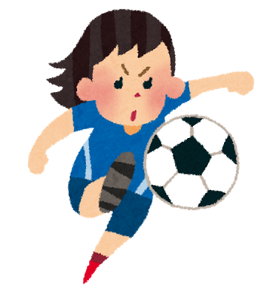
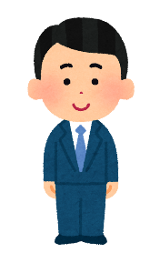
なりたい自分，将来の自分のイメージは
「キャリア教育」を，子供たちが将来の夢にむかって一直線にすすんでいくことだと捉えてしまうと，それ以外のことに意味や価値は見つからなくなります。
学校は特定の職業にむかって一直線にすすむための力をつけるところではありません。
サッカー選手
ユーチューバー
なのに，「キャリア教育」や「キャリア・パスポート」では，一直線に見立ててしまうことがあります。
それは，子供たちの「将来」に近づいたり，つながったりすることではなく，逆に「将来」をせばめたり，可能性を失うことになりかねません。
科学者
先生
野球選手
バティシエ
会社員

Slide 3
なりたい自分，将来の自分のイメージは
では，「キャリア教育」を，樹木で例えてみると…，
子供たちの将来の姿や可能性は１つではありません。

Slide 4
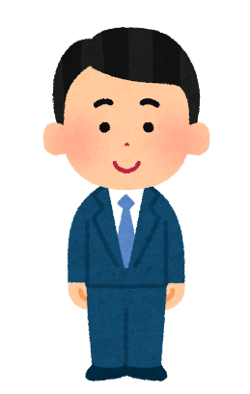
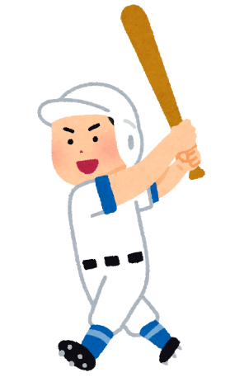
なりたい自分，将来の自分のイメージは
サッカー選手
子ども達の可能性は，幹を中心に大きく広がります。その「幹」を育てるのが，「キャリア教育」です。
枝葉は，その時点の結果（成長の過程）であり，最終のゴールではありません。
幹を育てることで，枝葉は茂り続けます。
科学者
会社員
ユーチューバー
バティシエ
野球選手
先生
３年生

Slide 5
なりたい自分，将来の自分のイメージは
サッカー選手
たった一つの枝葉をゴールにするから，それ以外の可能性に意味がなくなるのです。
科学者
会社員
ユーチューバー
バティシエ
野球選手
先生
３年生

Slide 6
なりたい自分，将来の自分のイメージは
サッカー選手
だから，それ以外の枝葉を不要だとすることは，「キャリア教育」ではないのです。
可能性を広げるための幹を育てることが，「キャリア教育」なのです。
たった一つの枝葉を見て，キャリア教育やキャリア・パスポートをすすめようとするから，困ったことになるのです。
３年生

Slide 7
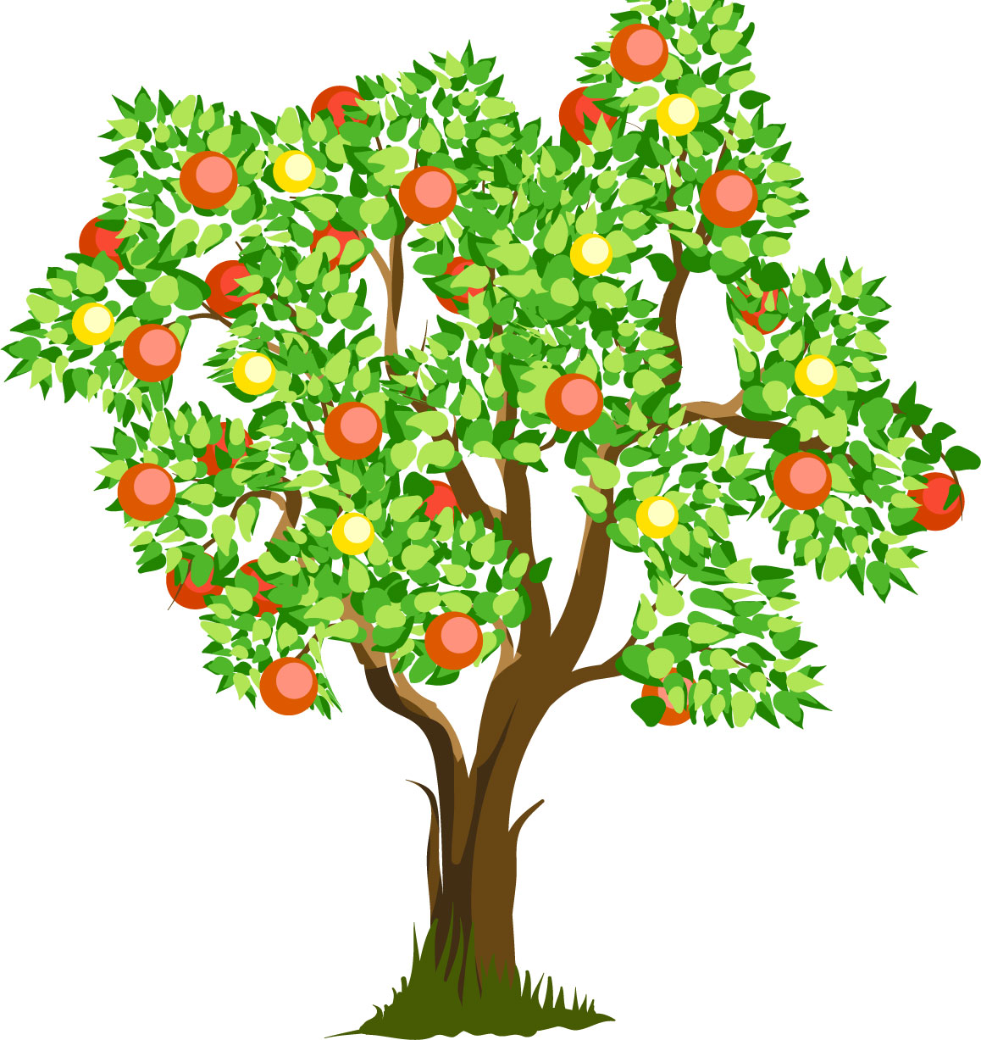
なりたい自分，将来の自分のイメージは
では，「キャリア教育」が樹木なら，その枝葉の先は特定の「職業」なのでしょうか。
それも，違うのです。子供たちの可能性は，人間形成で得たい「価値」です。
もちろん，枝葉の先に職業があってもいいのですが，人間形成ですから，いろいろな「価値」つまり，一人一人の個性（人間性）を伸長していくことこそが，樹木で例える「キャリア教育」なのです。
熱意
努力家
協力
挑戦
愛情
冷静
ほのぼの
おもしろい
やさしい
あたたい
３年生

Slide 8
金メダリストの将来の自分のイメージは

Slide 9
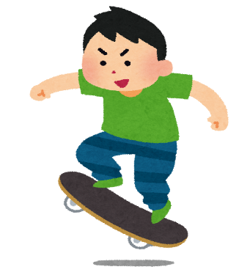
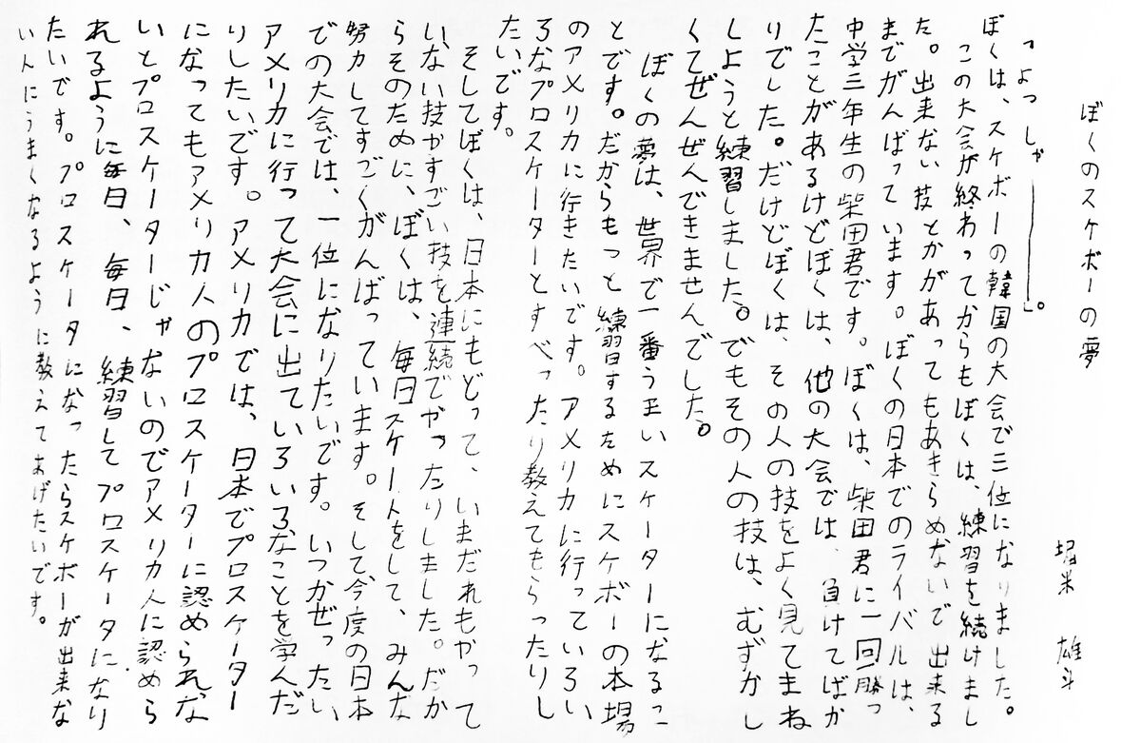
金メダリストの将来の自分のイメージは
スケートボード選手
東京オリンピックで金メダルをとった堀米選手の卒業文集です

Slide 10
金メダリストの将来の自分のイメージは
スケートボード選手
一見すると，一直線型に見えます。
詳しく作文を見ると，彼の夢は「世界で一番うまいスケーターになること」と明確に目標を示し，そのための道筋を，６年生の「今」をスタート地点とし具体的に描いています。
となると，やっぱり一直線型が成功の秘訣のように思うのですが…，
３年生

Slide 11
金メダリストの将来の自分のイメージは
スケートボード選手
堀米選手曰く，
スケボーだけ
してきた
そうです…，
３年生

Slide 12
金メダリストの将来の自分のイメージは
自己実現
高校入学時、校長先生にまず確認したのは、スケートボードを持って登校しても良いかどうか。
「学校が終わった後、北千住の練習場にスケートボードを持って行きたい。一度家に帰ったら練習量が減ってしまう。だからそれが許されるかどうかを教えてほしい」
熱意
努力家
協力
挑戦
高校入学
冷静
スケボーだけ
してきた
愛情
ほのぼの
おもしろい
無事許可を得て入学した堀米は、その頃から「アメリカに行って１０億円稼ぐ」と口にしていた。人並みでない質と量の練習で、在学中からしっかりと成長を続けた堀米は、目標通り高校卒業と同時に渡米。
１８年には世界最高峰の「ストリートリーグ」第１戦で日本人初優勝し３連勝の快挙を成し遂げた。
やさしい
あたたい

Slide 13
金メダリストの将来の自分のイメージは
自己実現
熱意
努力家
熱意
努力家
挑戦
協力
冷静
挑戦
協力
愛情
冷静
得てきた価値
ほのぼの
愛情
あたたい
おもしろい
ほのぼの
やさしい
あたたい
やさしい
おもしろい
３年生

Slide 14
なりたい自分とキャリア教育
では，３年生のキャリア教育の「幹」をのぞいてみましょう。
樹木の「幹」ですから，実は，というか当たり前なのですが，見えているのは「幹」の内部ではなく，表面でしかありません。
ということは，表面を見取ったり，評価したりしても「キャリア教育」をすすめたことにはならないなのです。
「キャリア」とは，「轍」のことですので，その子のこれまでの「育ち」です。
それは，「内部」を見るしか理解することはできません。子供たちも同様で幹の内部をしっかりと見つめることが大切になります。それが「キャリア・パスポート」なのです。
見えているのは，外側だけ
実は，内側が
「キャリア」
３年生

Slide 15
なりたい自分とキャリア教育
でも内側の「キャリア」が，こんなにきれいな円のはずがありません。年輪を形づくることが「キャリア形成」だとすると，私たち教員の役割は，児童のキャリアを「同心円状に育てること」だと思っていないでしょうか。
見えているのは，外側だけ
実は，内側が
「キャリア」
でも，「同心円状の年輪」なんて見たこともないはず。
一人一人の「キャリア」は，一人一人違って当たり前，きれいな円である必要なんてありません。

Slide 16
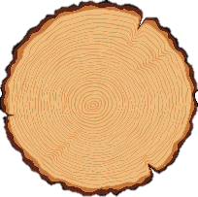
なりたい自分とキャリア教育
その３年生の「幹」を可視化することが，自分の成長を理解し，これからを考えることにつながります。
そのための記録が「キャリア・パスポート」 なのです。
熱意
いろいろな形があっていい。
努力家
協力
一人一人の
「キャリア」
挑戦
愛情
冷静
３年生のキャリア教育の「幹」は，まだ枝葉を広げる状況ではありません。
急いで枝葉を広げる必要もありません。
今は，「幹」をしっかりと育てることで自分の可能性を広げることができます。
その先の一つになりたい「職業」があれば，そこを目指しながら，自分の 「幹」を育て，枝葉を広げて，自分が思う以上の「なりたい自分」になれたらいいかなと思います。
ほのぼの
おもしろい
やさしい
あたたい
３年生

Slide 17
なりたい自分と学校での学び
なりたい３年生
国語
３年生の学び
行事
では，３年生のキャリア教育の「幹」のはどのようになっているのでしょうか。
「幹」の中ですが，これまでの一人一人の「学び」と「成長」が中心にあり，１年生の姿の年輪に，２年生の姿の年輪が重ねられています。
３年生の年輪の材料は，「３年生の学び」です。
「なりたい３年生」になるために１年間の「学び」と「成長」があるのです。
２年生
社会
１年生
縦割り
体育
音楽
図工
理科

Slide 18
なりたい自分と学校での学びとキャリア・パスポート
なりたい３年生（あゆみ）
さらに詳しく，３年生のキャリア教育の「幹」の中をのぞいてみましょう。
「幹」の中ですが，一つの枝葉を伸ばすために幹があるわけではないので，多くの学びと成長が「つながりあって」３年生の年輪をつくっています。
国語
総合的な
学習の時間
行事
外国語
２年生
算数
「毎年，なぜ同じことをするのか」と疑問に思うかもしれませんが，毎年同じ成長をする人は一人もいません。
毎年毎年，一人一人が去年と違った成長をし，これまでと違う自分になるのです。
だからこそ，「なりたい自分」を明確にすること，自分の学びと成長を記録することが，幹を育て枝葉を茂らせることになるのです。
なりたい３年生
（わたし）
学活
社会
１年生
キャリア・パスポートの活用では，３年生のスタート時の「なりたい３年生」が「わたし」の記入，一年間の学びと成長が「あゆみ」での振り返りになります。
そして，それぞれの１年間の学びと成長は，ポートフォリオとして記録し，振り返り（自分のキャリア発達）で可視化され，キャリア発達のつながりを理解し，それぞれのキャリア形成となるのです。
給食
道徳
縦割り
何のために「学校に行くの？」
その答えは簡単です。
自分の
幹を育て
枝葉を茂らせて
可能性を広げる
ためです。
体育
音楽
朝学
図工
理科

